Slide 1
СОЗДАНИЕ ПРОИЗВОДСТВА ПО ГЛУБОКОЙ ПЕРЕРАБОТКЕ МОЛОКА
ТАРСКИЙ РАЙОН

Slide 2
СОДЕРЖАНИЕ:
Раздел 1
Основные характеристики инвестиционного проекта
  Информация о проекте . . . . . . . . . . . . . . . . . . . . . . . . . . .3
  Этапы реализации проекта . . . . . . . . . . . . . . . . . . . . . . .4
  Описание и виды выпускаемой продукции . . . . . . .5
Раздел 2
Анализ экономической отрасли инвестиционного проекта и маркетинг
  Конкурентные преимущества региона . . . . . . . . . . .6
  Транспортно-логистический потенциал. . . . . . . . . .7-8
  Анализ рынка . . . . . . . . . . . . . . . . . . . . . . . . . . . . . . . ..9-10
  Рынок сбыта . . . . . . . . . . . . . . . . . . . . . . . . . . . . . . . . . . . . 11
  5. Технология производства. . . . . . . . . . . . . . . . . . . . . . . .12
  План маркетинга. . . . . . . . . . . . . . . . . . . . . . . . . . . . . . . . 13
Раздел 3
Анализ сырьевого обеспечения
  Ресурсная база региона . . . . . . . . . . . . . . . . . . . 14
  Сырье для обеспечения
производства . . . . . . . . . . . . . . . . . . . . . . . . . . . . . . 15
Раздел 4
Локализация инвестиционного проекта
  Возможные территории
для размещения. . . . . . . . . . . . . . . . . . . . . . . . . . . 16
Раздел 5
Иное ресурсное обеспечение инвестиционного проекта
  Кадровый потенциал . . . . . . . . . . . . . . . . . . . . . . 17
  Возможные меры поддержки . . . . . . . . . . . . . . 18
  Административная поддержка
бизнеса . . . . . . . . . . . . . . . . . . . . . . . . . . . . . . . . . . . . 19

Slide 3
ИНФОРМАЦИЯ О ПРОЕКТЕ
Основные характеристики инвестиционного проекта
Наименование инвестиционного проекта: Создание производства по глубокой переработке молока
Тип проекта:
Создание нового производства (Greenfield)
Стадия инвестиционного проекта –
предынвестиционная (инвестиционное предложение)
Описание проекта:
Переработка молока происходит через удаление нежелательных компонентов на молекулярном уровне. Увеличивается срока хранения продукта, повышается его безопасность, улучшаются технологические свойства.
Цель инвестиционного проекта:
обеспечение потребителей молоком и кисломолочной продукцией
Отрасль экономики:
Пищевая промышленность.
ОКВЭД 10.51 «Производство молока (кроме сырого) и молочной продукции»
Условия участия в проекте:
собственные средства
Производственная мощность:
2000 тонн в год

Slide 4
Основные характеристики инвестиционного проекта
ЭТАПЫ РЕАЛИЗАЦИИ ПРОЕКТА*:
1 2 3
4
5
6
3 месяца Оформление земельного участка
1 месяц
Проектирование
6 месяцев Получение РНС
1 год Строительство площадки
1 месяц
Ввод в эксплуатацию
1 месяц
Запуск производства
Срок реализации: до 2 лет
*новое строительство

Slide 5


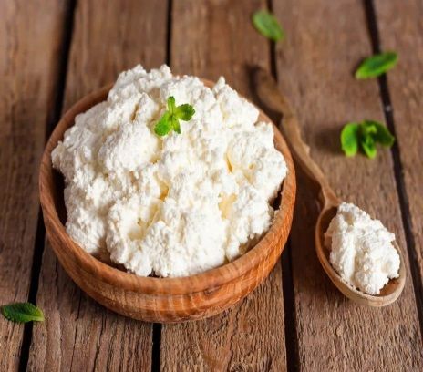

Основные характеристики инвестиционного проекта
ОПИСАНИЕ И ВИДЫ ВЫПУСКАЕМОЙ ПРОДУКЦИИ
Молоко и кисломолочная продукция - неотъемлемая часть нашего рациона, которая играет важную роль в поддержании здоровья. Они содержат множество питательных веществ, являются богатым источником белка, кальция, витаминов и минералов.
Молоко
Глубокая очистка позволяет получать молоко, которое по чистоте приближается к стерилизованному, но с гораздо лучше сохраненными полезными свойствами и вкусом.
Сметана
Кисломолочный продукт на основе цельного коровьего молока с массовой долей жирности 15% и 20%.
Творог
Кисломолочный продукт полученный путем сквашивания молока с последующим удалением сыворотки. Производиться обезжиренный, с массовой долей жира 5% и 9%.
Кефир
Кисломолочный продукт полученный путем сквашивания молока с использованием закваски на кефирных грибках. Производиться с массовой долей жира 1%, 2,5% и 3,2%.

Slide 6
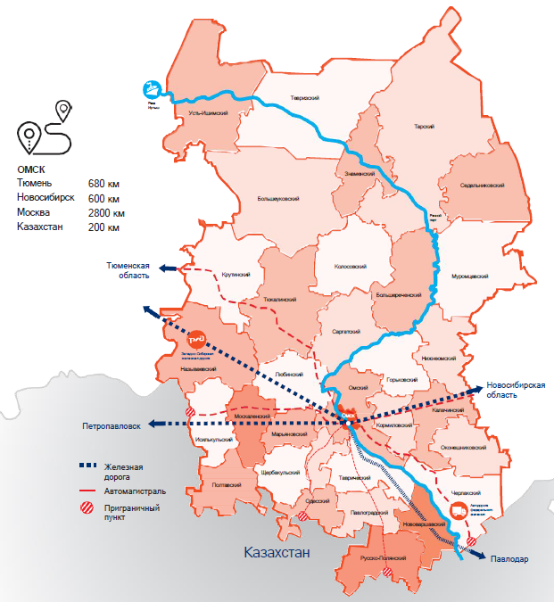
КОНКУРЕНТНЫЕ ПРЕИМУЩЕСТВА
Анализ экономической отрасли инвестиционного проекта и маркетинг
Наличие молочного животноводства на территории МР
Избыточный объем первичного сырья, идущий на вывоз из МР
Наличие учреждений и организаций для сбыта продукции
Наличие специальных мер поддержки сельхоз товаропроизводителей
Широкая линейка мер поддержки
с адаптивностью под инвестиционные проекты

Slide 7
ТРАНСПОРТНО-ЛОГИСТИЧЕСКИЙ ПОТЕНЦИАЛ ОМСКОЙ ОБЛАСТИ
Анализ экономической отрасли инвестиционного проекта и маркетинг
Автомобильные дороги Омской области:
Общая протяженность 729,9 км
Крупные федеральные автомобильные автомагистрали:
Р-402 Тюмень – Ялуторовск – Ишим – Омск
Р-254 Челябинск – Курган – Омск – Новосибирск (часть европейского маршрута E30 и азиатского маршрута AH6)
А-320 Омск – Черлак – граница с республикой Казахстан (часть европейского маршрута E127 и азиатского маршрута AH60)
Объем перевозимых грузов автомобильным транспортом организаций >18 млн тонн,
из них междугородные перевозки >4 млн тонн, международные перевозки более >9 тыс. тонн
Заключено концессионное соглашение о строительстве автомобильной дороги
«Северный обход города Омска», которая может стать частью продолжения трассы М-12
(Москва-Казань-Монголия)
Международный аэропорт им. Дмитрия Карбышева:
Входит в тридцатку лучших российских аэропортов
по перевозкам пассажиров, грузов и почты
1 грузовой терминал
со складами и открытыми эстакадами
Ежегодный пассажиропоток >1,7 млн чел, объем грузоперевозок >3 тыс. тонн
Подписано концессионное соглашение
о строительстве аэропорта «Омск-Федоровка»
в период 2026-2028 гг.
Водный транспорт:
Обь-Иртышский бассейн имеет связь с Казахстаном и Китаем
Обеспечивается выход Омской области на Северный морской путь
и на Азиатско-Тихоокеанский регион
Тарский речной порт, обеспечивающий причал проходящим судам
Транссибирская железнодорожная магистраль:
Общая протяженность по территории Омской области 1 209 км
7 грузовых дворов с площадками для хранения и складами, 25 ж/д станций
Международное сообщение: на востоке магистраль обеспечивает выход на сеть железных дорог Северной Кореи, Китая и Монголии, на западе - через российские порты и пограничные переходы – в европейские страны
От города Тары Омской области до ближайшей ЖД станции 250км
Уникальное приграничное расположение региона,
способствующее прохождению мощных грузопотоков по всем направлениям
Граничит с Уральским федеральным округом (38% границы области), с Казахстаном (34% границы области)
Развитые экономические связи с Уральским федеральным округом
Через территорию региона проходит большинство грузов в направлении Европа-Казахстан-Средняя Азия
Наличие автомобильного и железнодорожного сообщения с Нур-Султаном способствует эффективному взаимодействию омского и казахстанского транспортных узлов
Наличие многосторонних и двусторонних приграничных автомобильных пунктов пропуска
7

Slide 8
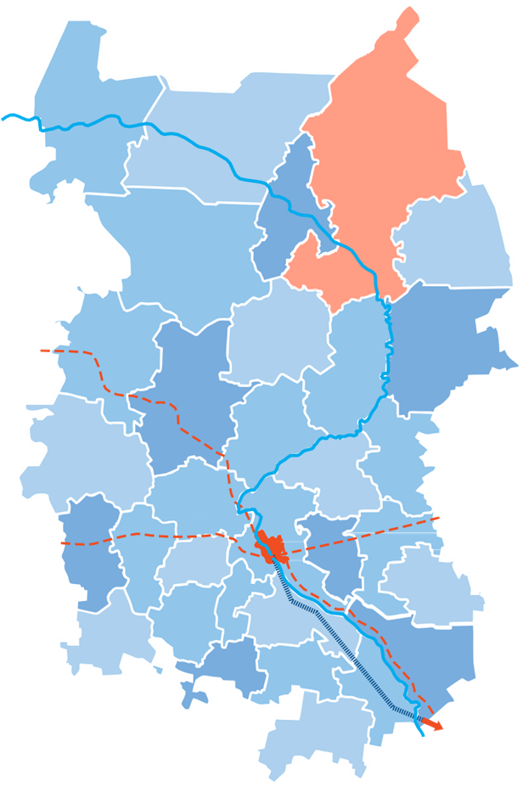



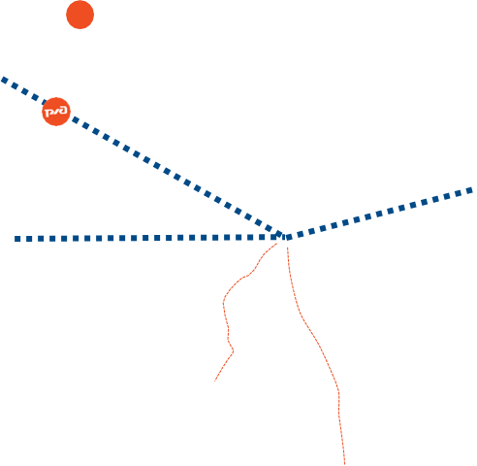





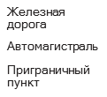
ТРАНСПОРТНО-ЛОГИСТИЧЕСКИЙ ПОТЕНЦИАЛ
ТАРСКОГО РАЙОНА ОМСКОЙ ОБЛАСТИ
Анализ экономической отрасли инвестиционного проекта и маркетинг
ТРАНСПОРТНАЯ ДОСТУПНОСТЬ
Автомобильная дорога регионального значения 52 ОП РЗ К-4 Омск-Тара
Автомобильная дорога регионального значения 52 ОП РЗ К-17 Тобольск-Тара-Томск, участок Тара - Усть-Ишим
Речная пристань, обеспечивающая причал проходящим судам
Автостанция в г. Тара
Вертолетная посадочная площадка на 13 мест

Slide 9
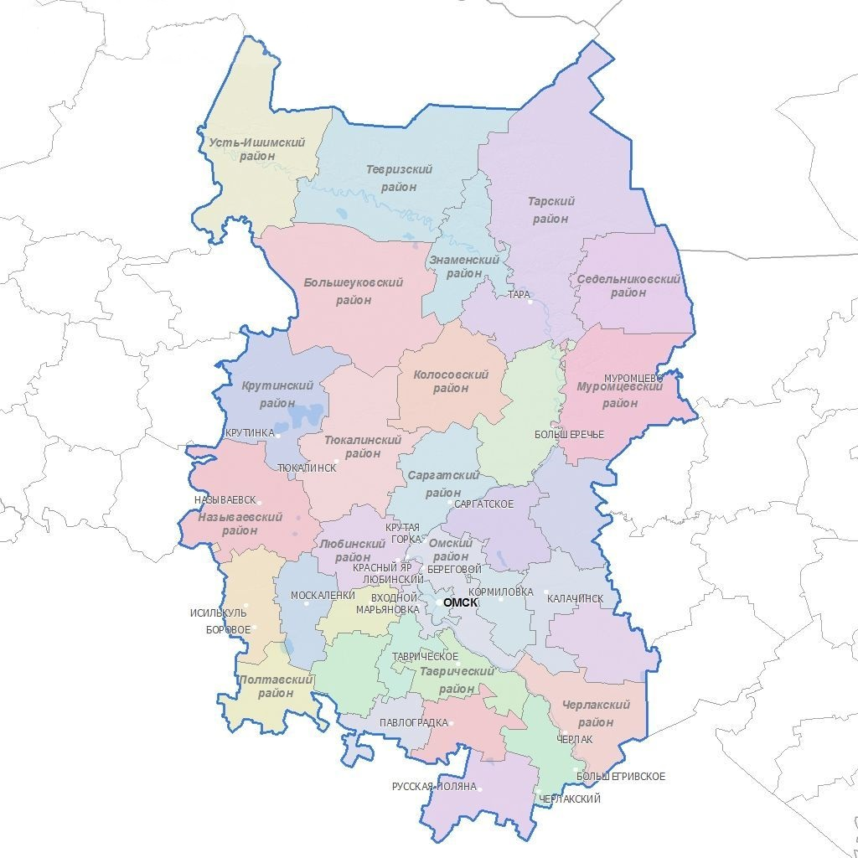
АНАЛИЗ РЫНКА
Анализ экономической отрасли инвестиционного проекта и маркетинг
Объемы производства:
Омская область –
Молоко :
155 тыс. тонн в год
Продукты кисломомолочные:
17 тыс. тонн
Сметана:
10 тыс. тонн
Потребность в продукции:
Омская область –
492,7 тыс. тонн в год молока и молочной продукции в перерасчете на молоко
ООО «МСК Тюкалинский»
АО «Любинский молочноконсервный комбинат»
ООО «Молочный завод «Кормиловский»
ООО «Лузинское молоко»
ООО «МилкОм»
ООО «ВНИМИ- Сибирь»

Slide 10
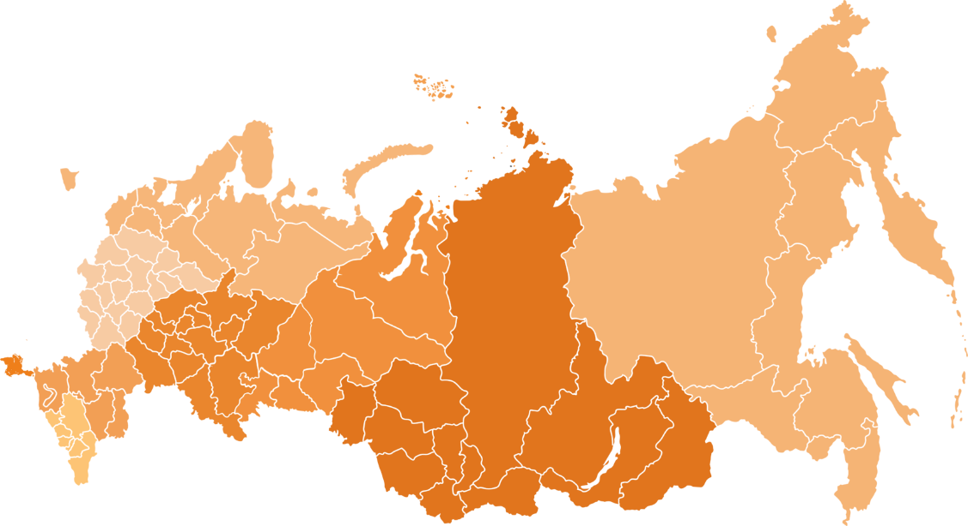
АНАЛИЗ РЫНКА переработки молока
Анализ экономической отрасли инвестиционного проекта и маркетинг
Потребность в продукции:
Российская Федерация –
~220–240 кг в год на человека
Фактическое потребление:
Российская Федерация –
~200–210 кг в год на человека
Импорт:
Белоруссия (основной поставщик, около 90% импорта).
Казахстан, Армения, Киргизия (страны ЕАЭС).
Сербия, Уругвай, Аргентина (поставки сыров и сухого молока).
Китай (сухие молочные смеси).
Топ 10 производителей в Российской Федерации:
«Вимм-Билль-Данн» (PepsiCo), ГК «ЭкоНива», «Юнимилк» (входит в Savencia Fromage & Dairy), «Молочный комбинат «Воронежский», «Компания «Молвест», ГК «АгриВолга», «Данон Россия» (перешел под контроль «Черкизово»), «Группа Компаний «Золотые луга», «Белый медведь» (ГК «САФМАР» Михаила Гуцериева), «Ростагроэкспорт» (входит в «Агрокомплекс» им. Н. И. Ткачева)
Тенденции: Отрасль переработки молока становится более технологичной, ориентированной на здоровое питание и экологичность. Производители, инвестирующие в инновации и устойчивые практики, будут лидировать на рынке. В то же время, высокая волатильность цен на сырье требует гибкости в управлении цепочками поставок.

Slide 11
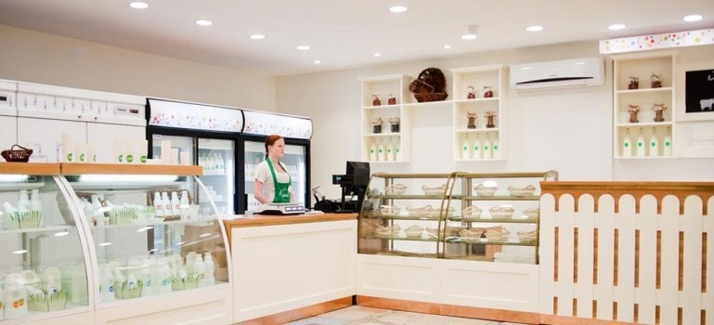
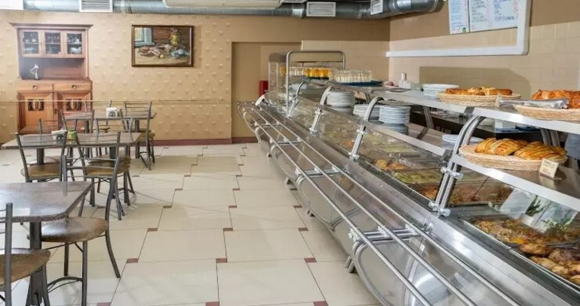
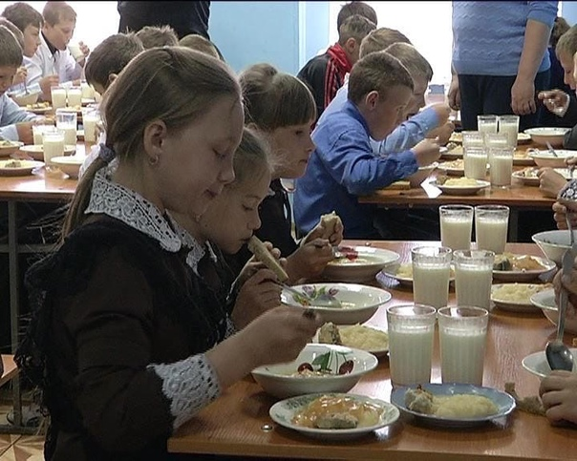
РЫНОК СБЫТА
Анализ экономической отрасли инвестиционного проекта и маркетинг
РОЗНИЧНАЯ СЕТЬ (торговые точки, в том числе собственная сеть магазинов у дома)
80%
10%
ОБЩЕСТВЕННОЕ ПИТАНИЕ
(кафе, столовые)
ОБРАЗОВАТЕЛЬНЫЕ УЧРЕЖДЕНИЯ
(детские сады, школы)
10%

Slide 12
ТЕХНОЛОГИЯ ПРОИЗВОДСТВА МОЛОКА
Анализ экономической отрасли инвестиционного проекта и маркетинг
ЭТАП
Приёмка сырого молока. (Проводят внешний осмотр тары, проверяют запах, цвет и консистенцию, анализируют состав и бактериальную обсеменённость)
ЭТАП
Микрофильтрация (Баромембранная стерилизация) (Молоко пропускают через специальные керамические мембраны с размером пор от 0,1 до 1,4 мкм)
ЭТАП
Бактофугирование (Центробежная очистка) (Из молока выделяются не только мелкие частицы грязи, но и основная масса бактерий)
1
2
3
4
ЭТАП
Сорбционная очистка (Удаления из молока химических загрязнителей, таких как ионы тяжелых металлов)
5
ЭТАП
Глубокая фильтрация через современные фильтры (Фильтры тонкой очистки с антибактериальным эффектом или специальные для удаления соматических клеток
6
ЭТАП
Охлаждение. (после пастеризации молоко быстро охлаждают до температуры 2–6°С)
7 ЭТАП
Фасовка. (готовый продукт разливают в стерильную упаковку, маркируют и отправляют на склад, а затем — отгружают потребителю)

Slide 13
ПЛАН МАРКЕТИНГА
Анализ экономической отрасли инвестиционного проекта и маркетинг
1
Создание бренда и упаковки
Создание торговой марки
Разработка визуальной айдентики
4
Использование CRM-системы
Автоматизация маркетинга
Таргетированная реклама
Оценка эффективности маркетинговых кампаний
5
Реклама
распространение красочных небольших рекламных буклетов в местах продажи
использование методов наружной рекламы в местах наибольшей концентрации потенциальных клиентов.
2
Выход на торгово-сбытовые каналы
Подписание контрактов с образовательными учреждениями
3
Цифровой маркетинг
и информационная поддержка
местные печатные и электронные СМИ
создание своего сайта
продвижение в социальных сетях концепции экологически чистого бизнеса и его продукции
6
Участие в выставках и отраслевых мероприятиях

Slide 14
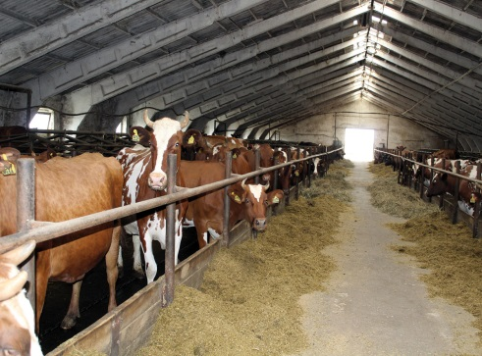
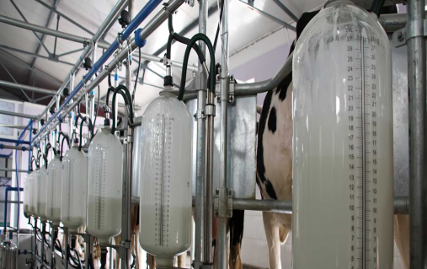
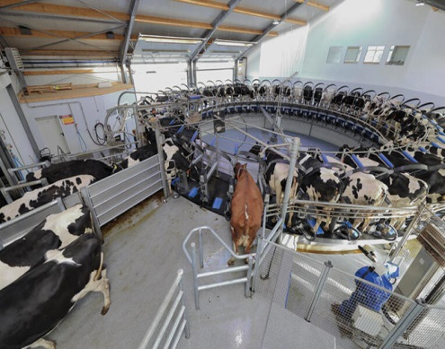
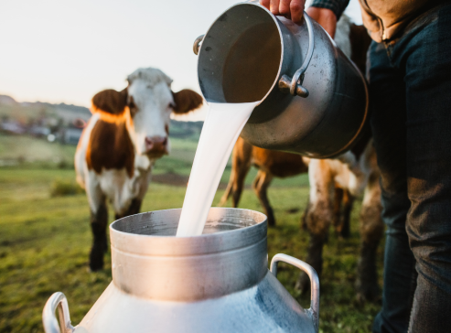
РЕСУРСНАЯ БАЗА РАЙОНА
Анализ сырьевого обеспечения инвестиционного проекта
9 сельхозпредприятий, 17 КФХ,
более 12 тыс. ЛПХ
Удой на 1 фуражную корову
4,76 тыс. кг
Объем производства молока
9,2 тыс. тонн
Реализовано молока населением
1,02 тонн
Предприятия по производству молока в районе:
ЗАО СПК «Литковский»
СПК «Нагорновский»
ООО «Ложниковское»
СПК «Чекрушанский»

Slide 15
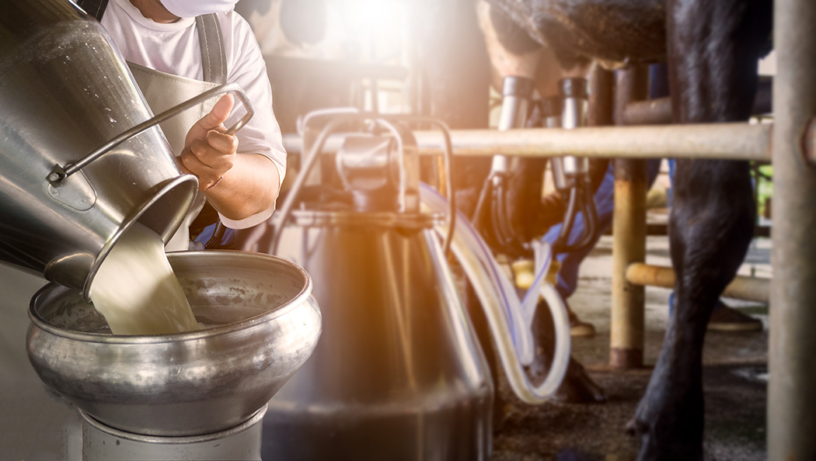
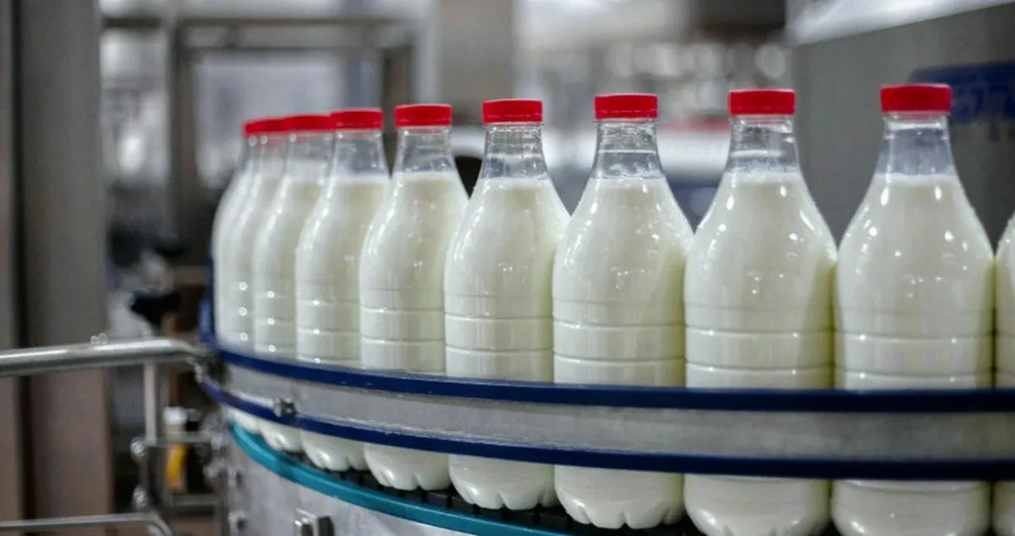
СЫРЬЕ ДЛЯ ОБЕСПЕЧЕНИЯ ПРОИЗВОДСТВА
Анализ сырьевого обеспечения инвестиционного проекта
Сырьем для изделий служит молоко коровье
Преимущества:
Наличие молочного животноводства на территории района.
В 2 хозяйствах проведена комплексная модернизация животноводческих помещений.
Из бюджетов всех уровней ежегодно выделяется государственная поддержка

Slide 16
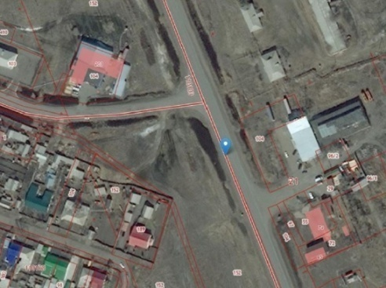
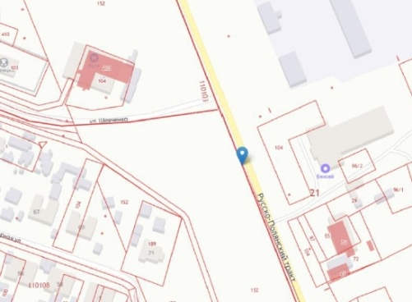
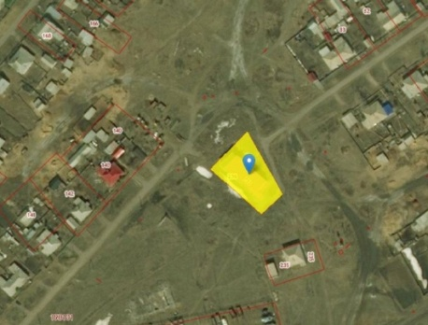
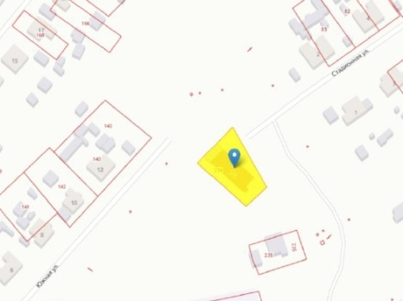
Локализация инвестиционного проекта
ВОЗМОЖНЫЕ ТЕРРИТОРИИ ДЛЯ РАЗМЕЩЕНИЯ*
1. Производственная зона, кадастровый номер: 55:21:110103:116, местоположение: Омская область, Павлоградский район, р.п. Павлоградка, Русско-Полянский тракт, д. 3 а, площадь: 2736,0 кв.м с производственным помещением площадью 360,0 кв.м.
2. Производственная зона, кадастровый номер: 55:21:190101:236, местоположение: Омская область, Павлоградский район, с. Милоградовка, ул. Южная, д. 12 а, площадь: 1309,0 кв.м, .
Земли сельскохозяйственного использования, для размещения производственных зданий.
16
*для строительства

Slide 17




Иное ресурсное обеспечение инвестиционного проекта
КАДРОВЫЙ ПОТЕНЦИАЛ
Общая численность населения Тарского района
39,223 тыс человек
Среднемесячная номинальная начисленная заработная плата за 2024 г
Тарский район
49 200 руб
Омская область
64 428 руб
СФО
76 941 руб
56,8 %
женщины
43,2 %
мужчины
Численность рабочей силы, 2024 г
23,095 тыс человек
Образование в Омской области:
19 образовательных организаций высшего образования
59 СУЗов
120 тыс. студентов
(высшее и среднеспец. образование)
Основные направления подготовки:
туризм:
130
студентов
гостиничное дело:
50
студентов
торговля и общественное питание :
450
студентов
17

Slide 18
ВОЗМОЖНЫЕ МЕРЫ ПОДДЕРЖКИ
Иное ресурсное обеспечение инвестиционного проекта
Меры поддержки | Эффект от применения
Присвоение инвестиционному проекту статуса масштабного инвестиционного проекта | Предоставление земельного участка в аренду без проведения торгов для строительства
Субсидии СМСП (до 1,5 млн руб) | Возмещение затрат на приобретение оборудования, относящегося ко второй и выше амортизационным группам
Микрозаймы СМСП (до 5 млн руб на срок не более 3 лет по ставке от 4 % до 12 %) | Приобретение основных средств, внедрение новых технологий, развитие научно-технической и инновационной деятельности
Инвестзаймы СМПС (от 5 млн руб. до 20 млн руб по ставке 10%) | Финансирование затрат на приобретение промышленного оборудования и разработку нового продукта/технологии (в т.ч. В)
Региональный льготный заем Государственного фонда развития промышленности Омской области (от 10 млн руб до 50 млн руб по ставке до 3%) | На стимулирование увеличения производства картофеля и овощей на 1 гектар посевной площади:10600 руб - овощи закрытого грунта
Совместный льготный заем федерального Фонда развития промышленности и Государственного фонда развития промышленности Омской области (от 20 млн руб до 200 млн руб по ставке 3-5% | Финансирование проектов, направленных на импортозамещение, производство конкурентоспособной продукции
Льготное кредитование в рамках кластерной инвестиционной платформы (от 2 млрд руб до 100 млрд руб. по ставке до 9,3% | Финансирование реализации инвестиционных проектов по производству приоритетной продукции (создание и приобретение основных средств, ПСД и т.п.)
Льготное кредитование по программе промышленной ипотеки (до 500 млн руб по ставке 14-16%) | Финансирование затрат на приобретение производственных площадей, объектов недвижимого имущества, строительство производственных зданий для быстрого запуска или расширения бизнеса.
Гарантийная поддержка СМСП Региональным гарантийным центром (поручительство не более 25 млн руб при ставке вознаграждения 0,25-1,25%) | Поручительство в обеспечение обязательств СМСП перед финансовыми организациями
18

Slide 19




АДМИНИСТРАТИВНАЯ ПОДДЕРЖКА БИЗНЕСА
Иное ресурсное обеспечение инвестиционного проекта
Сопровождение инвестиционных проектов в режиме «одного окна»
Содействие реализации проектов и представление интересов в органах власти Омской области и органах местного самоуправления
Подбор площадок для реализации инвестиционных проектов
Разработка, доработка, экспертиза бизнес-планов, технико-экономических обоснований и финансовых моделей инвестиционных проектов
Информационно-консультационная, юридическая, консалтинговая помощь по вопросам получения мер государственной поддержки и реализации инвестиционного проекта на территории региона
Администрация Павлоградского
муниципального района
investomsk.ru
Телефон: +7 (3812) 40-80-49
info@investomsk.ru, arvd@mail.ru
Омск, ул. 70 лет Октября, 25/2, каб. 4-3
ИНВЕСТИЦИОННЫЙ УПОЛНОМОЧЕННЫЙ
Мартынова Елена Александровна
Председатель Комитета по экономике и управлению муниципальной собственностью
tarsk@mr.omskportal.ru /
(38171)2-11-82
Агентство развития и инвестиций Омской области
Инвестиционный интернет-портал Омской области
investomsk.ru
19

